Slide 1


Державний навчальний заклад «Центр професійної освіти інформаційних технологій, поліграфії та дизайну м.Києва»
СУТНІСТЬ МЕТОДУ ПРОЕКТІВ ТА ЙОГО РОЛЬ В ПРОЦЕСІ НАВЧАННЯ НА УРОКАХ СПЕЦІАЛЬНИХ ДИСЦИПЛІН
Блажко Г.Є. , методист

Slide 2

Метод проектів
особистісно орієнтований метод навчання та виховання, заснований на самостійній діяльності учнів , в результаті чого формується дослідно-пізнавальна та експериментальна активність учнів, яка є складовою мотиваційного компоненту навчання та однією з головних умов розумового розвитку дітей.

Slide 3

Класифікації проектів
За методом або видом діяльності, яка домінує в проекті: дослідницькі, творчі, ігрові, інформаційні, практично орієнтовані;
За змістовим аспектом проекти: літературно-творчі, природничо-наукові, екологічні проекти, мовні (лінгвістичні), культурологічні, рольово-ігрові, спортивні, географічні, історичні, музичні;
За тривалістю виконання: короткострокові, середньої тривалості, довготривалі;
За кількістю учасників: індивідуальні, парні та групові;
За предметно - змістовою галуззю знань: моно проекти (у межах однієї галузі), міжпредметні та надпредметні .
За характером контактів: серед дітей однієї вікової групи,
серед дітей різновікової групи (такі проекти мають статус
загальноучилищних, районних, міських,
регіональних або міжнародних).

Slide 4
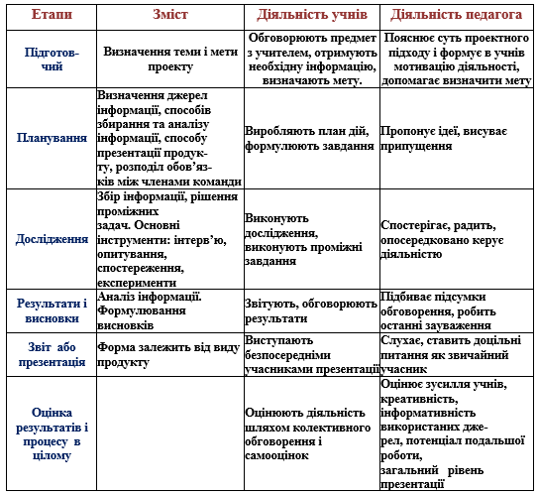
Етапи реалізації проекту

Slide 5





ДЕРЖАВНИЙ НАВЧАЛЬНИЙ ЗАКЛАД
«ЦЕНТР ПРОФЕСІЙНОЇ ОСВІТИ ІНФОРМАЦІЙНИХ ТЕХНОЛОГІЙ, ПОЛІГРАФІЇ ТА ДИЗАЙНУ М. КИЄВА»
STATE EDUCATIONAL ESTABLISHMENT
«THE CENTER FOR VOCATIONAL EDUCATION OF INFORMATION TECHNOLOGIES, PRINTING TRADES AND DESIGN IN KYIV»
Інноваційний проект
ТЕРМІН РЕАЛІЗАЦІЇ ПРОЕКТУ 2015-2018 роки

Slide 6
ІДЕЯ ПРОЕКТУ
СТВОРЕННЯ НЕОБХІДНОГО НАВЧАЛЬНОГО СЕРЕДОВИЩА ДЛЯ УСПІШНОГО ВИВЧЕННЯ АНГЛІЙСЬКОЇ МОВИ БАЗОВОГО РІВНЯ ТА ПРОФЕСІЙНОГО СПРЯМУВАННЯ В СУЧАСНИХ УМОВАХ РЕФОРМИ ОСВІТИ, ГЛОБАЛІЗАЦІЇ ТА ЄВРОІНТЕГРАЦІЇ ЯК СКЛАДОВОЇ ПІДГОТОВКИ КОНКУРЕНТОСПРОМОЖНИХ РОБІТНИКІВ
МЕТА ПРОЕКТУ
ФОРМУВАННЯ ТЕХНІЧНО І ТЕХНОЛОГІЧНО ОСВІЧЕНОЇ ОСОБИСТОСТІ, ПІДГОТОВЛЕНОЇ ДО ЖИТТЯ ТА АКТИВНОЇ ТРУДОВОЇ ДІЯЛЬНОСТІ В УМОВАХ СУЧАСНОГО ВИСОКОТЕХНІЧНОГО ІНФОРМАЦІЙНОГО СУСПІЛЬСТВА

Slide 7
ПЛАН РЕАЛІЗАЦІЇ ПРОЕКТУ
2015-2016
РОЗРОБКА ПЛАНУ ЗАХОДІВ ПРОВЕДЕННЯ «РОКУ АНГЛІЙСЬКОЇ МОВИ В ДНЗ «ЦПО ІТПД»;
2016-2017
УЧАСТЬ У МІЖНАРОДНИХ АНГЛОМОВНИХ ОСВІТНІХ ПРОЕКТАХ ТА ПРОГРАМАХ НЕФОРМАЛЬНОЇ (ДИСТАНЦІЙНОЇ ОСВІТИ);
2017-2018
НАВЧАЛЬНІ ПРОЕКТИ: «НАВИЧКИ ХХІ СТОЛІТТЯ» З ВИКОРИСТАННЯМ ТЕХНОЛОГІЇ ВЕБ-КВЕСТА НА УРОКАХ ЯК ЗАСОБУ ПІДВИЩЕННЯ НАВЧАЛЬНОЇ МОТИВАЦІЇ І ЯКОСТІ ЗНАНЬ УЧНІВ; МОНІТОРІНГОВИЙ ДОСЛІДНИЦЬКИЙ ПРОЕКТ З РІВНЯ ЗНАНЬ УЧНІВ І МОТИВАЦІЇ В НАВЧАННІ ”MY ENGLISH STUDIES”; МІЖПРЕДМЕТНІ ПРОЕКТИ “UKRAINIAN CULTURE TIME” (ЧАС УКРАЇНСЬКОЇ КУЛЬТУРИ)
У БІБЛІОТЕЦІ ВІДКРИТИ ІНФОРМАЦІЙНІ ПОЛИЧКИ, КНИЖКОВІ ВИСТАВКИ, ОРГАНІЗУВАТИ ЧИТАЦЬКІ КОНФЕРЕНЦІЇ З МЕТОЮ ПОПУЛЯРИЗАЦІЇ ВИВЧЕННЯ АНГЛІЙСЬКОЇ МОВИ;
ДЕКАДИ АНГЛІЙСЬКОЇ МОВИ “NEW YEAR AND CHRISTMAS IN ENGLISH-SPEAKING COUNTRIES”, “ENGLISH + TECHNOLOGY”;
ТЕСТУВАННЯ НА ВИЗНАЧЕННЯ РІВНЯ ВОЛОДІННЯ АНГЛІЙСЬКОЮ МОВОЮ СЕРЕД ПЕДПРАЦІВНИКІВ;
СКЛАДАННЯ СЛОВНИКІВ ПРОФЕСІЙНОЇ ТЕРМІНОЛОГІЇ;
РОЗРОБКА БІНАРНИХ ТА ІНТЕГРОВАНИХ УРОКІВ ДЛЯ ІНТЕНСИФІКАЦІЇ ПРОФЕСІЙНОЇ СПРЯМОВАНОСТІ ВИВЧЕННЯ АНГЛІЙСЬКОЇ МОВИ;
КУРСИ З АНГЛІЙСЬКОЇ МОВИ ДЛЯ ПЕДАГОГІЧНИХ ПРАЦІВНИКІВ;
ФАХОВИЙ КОНКУРС «COMMUNICATION TECHNOLOGIES » СЕРЕД УЧНІВ 1 І 2 КУРСІВ (ПРОФЕСІЯ «ОПЕРАТОР КОМП´ЮТЕРНОГО НАБОРУ»;
ОЛІМПІАДИ З АНГЛІЙСЬКОЇ МОВИ;
КОНКУРСИ СЕРЕД ПЕДАГОГІЧНИХ ПРАЦІВНИКІВ “I SPEAK ENGLISH”.
СЕМІНАРИ З ВПРОВАДЖЕННЯ ДИСТАНЦІЙНОГО НАВЧАННЯ;

Slide 8
МЕТОДИ РЕАЛІЗАЦІЇ ПРОЕКТУ
КОЛЕКТИВНА СПІВПРАЦЯ
ПОШУКОВА РОБОТА ТА ДОСЛІДНИЦЬКА ДІЯЛЬНІСТЬ
ПРАКТИЧНА ДІЯЛЬНІСТЬ
СОЦІОЛОГІЧНІ ДОСЛІДЖЕННЯ

Slide 9
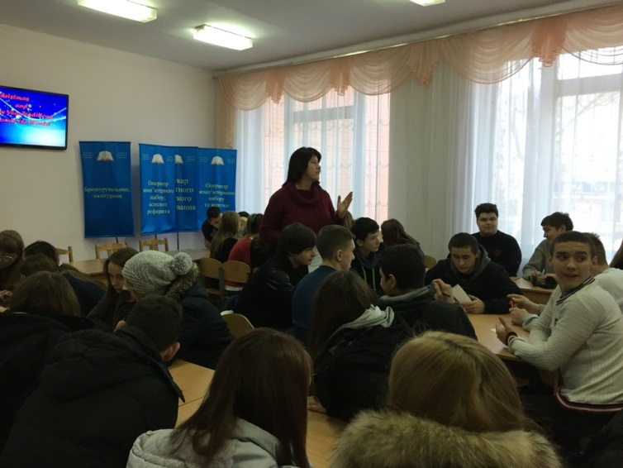
ТВОРЧА РОБОТА В РАМКАХ НАВЧАЛЬНО-ДОСЛІДНИЦКЬОГО ПРОЕКТУ “LET’S SPEAK ENGLISH!”
ВИКОРИСТАННЯ ТЕХНОЛОГІЇ ДИСТАНЦІЙНОГО НАВЧАННЯ У ПРОЦЕСІ ВИКЛАДАННЯ АНГЛІЙСЬКОЇ МОВИ
LMS ПЛАТФОРМА: CANVAS
Світ, у якому житимуть наші діти,
змінюється вчетверо швидше від наших шкіл.
Гордон Драйден
ДВОСТОРОННЄ СПІЛКУВАННЯ;
УЧЕНЬ АКТИВНИЙ, ДІЯЛЬНИЙ, ЗАЛУЧЕНИЙ У НАВЧАЛЬНИЙ ПРОЦЕС;
УЧЕНЬ ЗНАЙОМИЙ ЗІ СТРУКТУРОЮ КУРСУ;
УЧЕНЬ ПЕРЕБУВАЄ ПІД КЕРІВНИЦТВОМ;
ТЕКСТ НАВЧАЛЬНОГО ПОСІБНИКА НАПИСАНИЙ У ДРУЖНІЙ І ПІДБАДЬОРЛИВІЙ ФОРМІ;
УЧЕНЬ ЗАСТОСОВУЄ НАБУТІ ЗНАННЯ Й НАВИЧКИ;
ЗАВДАННЯ Й ВПРАВИ РОЗМІЩЕННІ ПО ВСЬОМУ ТЕКСТУ;
ТЕКСТ ПОДІЛЕНИЙ НА НЕВЕЛИКІ РОЗДІЛИ;
ПЕРЕДБАЧЕНІ КОНТРОЛЬНІ ЗАВДАННЯ;
УЧЕНЬ ОДЕРЖУЄ ВІДГУКИ ПРО СВОЇ УСПІХИ.
Notes:
Опис дистанційного курсу
LMS платформа: CANVAS.

Slide 10
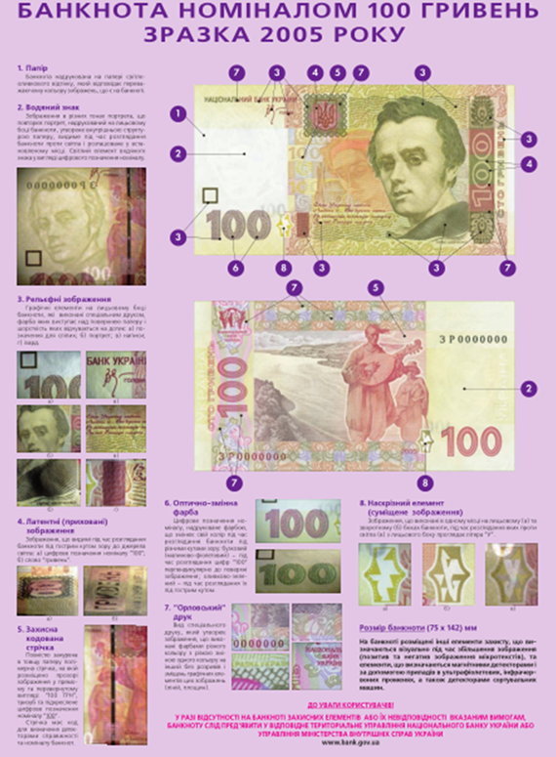
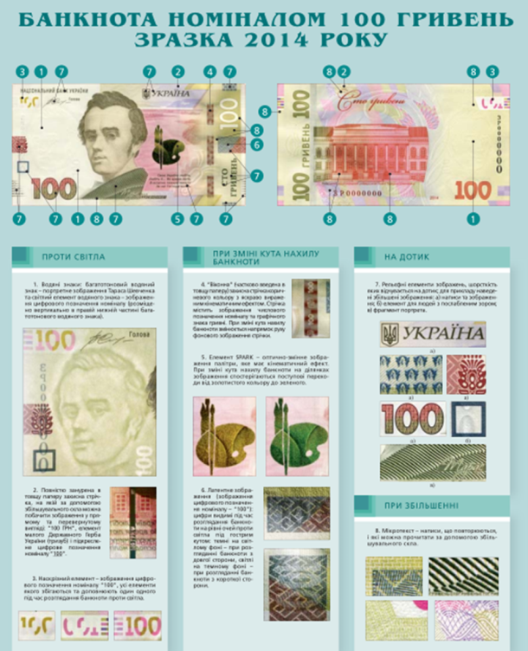
ТВОРЧА РОБОТА В РАМКАХ НАВЧАЛЬНО-ДОСЛІДНИЦКЬОГО ПРОЕКТУ “LET’S SPEAK ENGLISH!”
ВИКОРИСТАННЯ ФОРМ ВИСОКОГО ДРУКУ ДЛЯ ЗАХИСТУ ЦІННИХ ПАПЕРІВ
ІНТЕГРОВАНІ УРОКИ ПЕРЕДБАЧАЮТЬ ОБОВ’ЯЗКОВИЙ РОЗВИТОК ТВОРЧОЇ АКТИВНОСТІ УЧНІВ, РОЗВИВАЄ ПОТЕНЦІАЛ, ПІДВОДИТЬ ДО АКТИВНОГО ПІЗНАННЯ ТА ОСМИСЛЕННЯ МАЙБУТНЬОЇ ПРОФЕСІЇ, ДО РОЗВИТКУ ОСОБИСТОСТІ, КОМУНІКАТИВНИХ ЗДІБНОСТЕЙ.
СТРУКТУРА БІНАРНИХ УРОКІВ ЯК І МЕТОДИКА ЇХ ПРОВЕДЕННЯ ВІДРІЗНЯЄТЬСЯ ВІД КЛАСИЧНИХ УРОКІВ ЛОГІЧНОЮ ВЗАЄМООБУМОВЛЕНІСТЮ ДВОХ ПРЕДМЕТІВ ТА БІЛЬШОЮ ЄМНІСТЮ ІНФОРМАЦІЙНОГО МАТЕРІАЛУ.

Slide 11
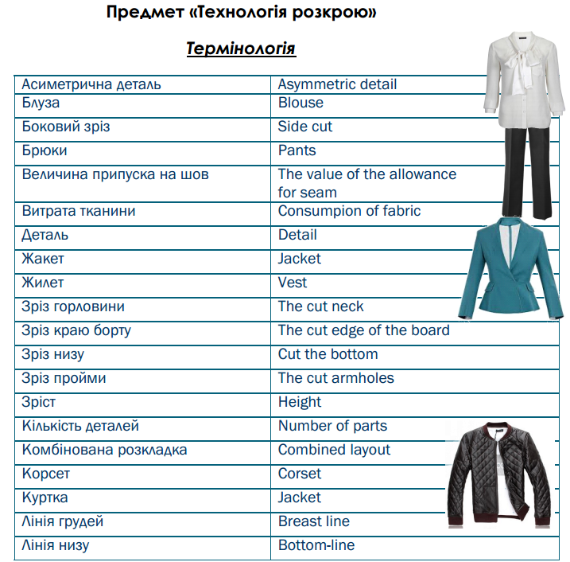
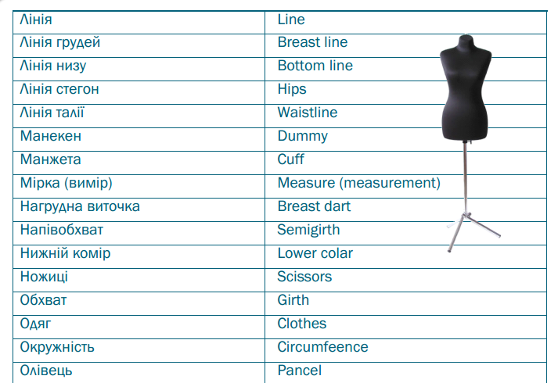
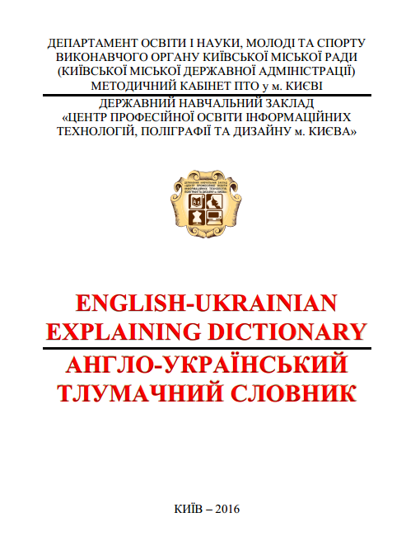
ТВОРЧА РОБОТА В РАМКАХ НАВЧАЛЬНО-ДОСЛІДНИЦКЬОГО ПРОЕКТУ “LET’S SPEAK ENGLISH!”
АНГЛІЙСЬКА МОВА ПРОФЕСІЙНОГО СПРЯМУВАННЯ

Slide 12

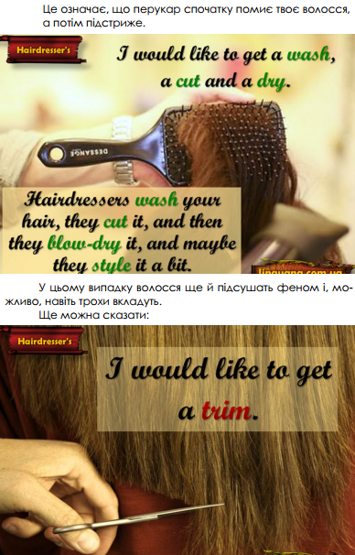

ТВОРЧА РОБОТА В РАМКАХ НАВЧАЛЬНО-ДОСЛІДНИЦКЬОГО ПРОЕКТУ “LET’S SPEAK ENGLISH!”
АНГЛІЙСЬКА МОВА ПРОФЕСІЙНОГО СПРЯМУВАННЯ

Slide 13
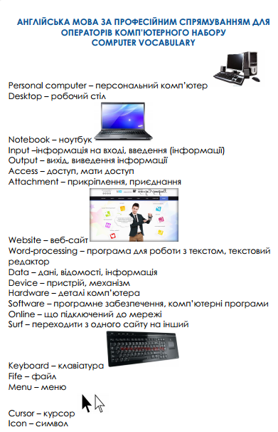
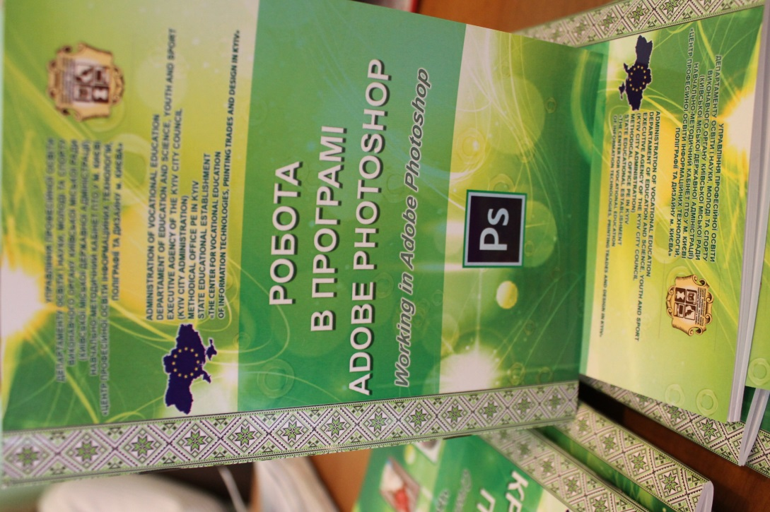
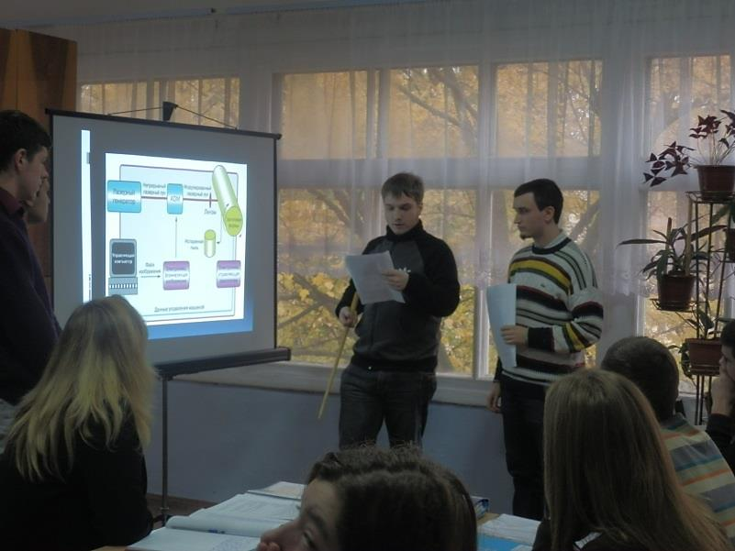
ТВОРЧА РОБОТА В РАМКАХ НАВЧАЛЬНО-ДОСЛІДНИЦКЬОГО ПРОЕКТУ “LET’S SPEAK ENGLISH!”
АНГЛІЙСЬКА МОВА ПРОФЕСІЙНОГО СПРЯМУВАННЯ

Slide 14
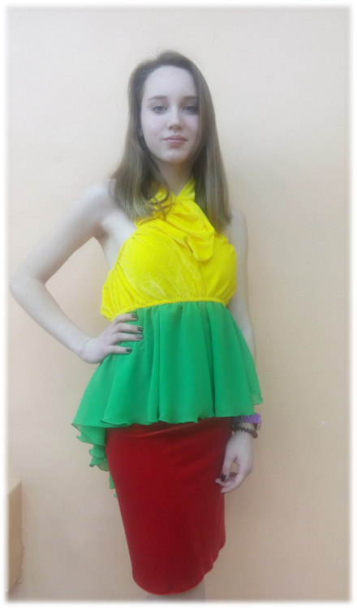
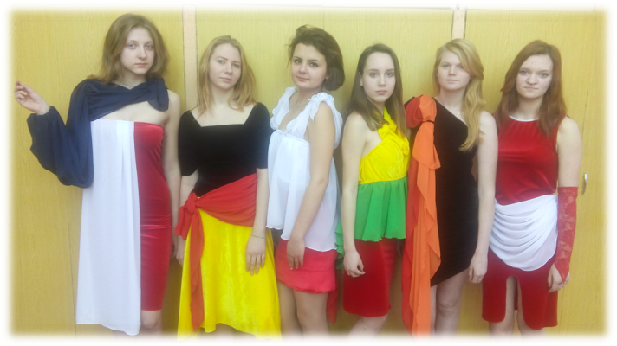
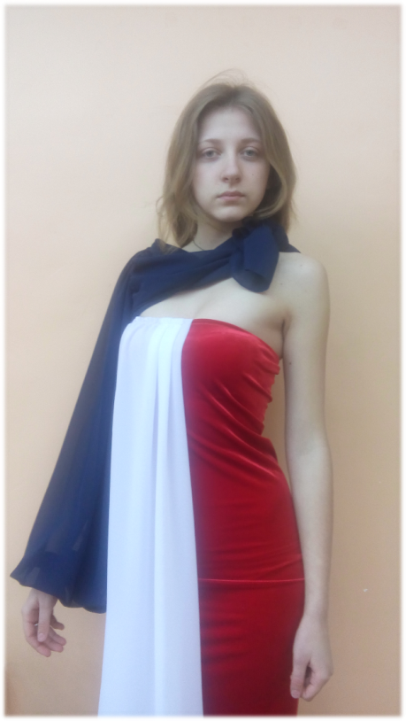
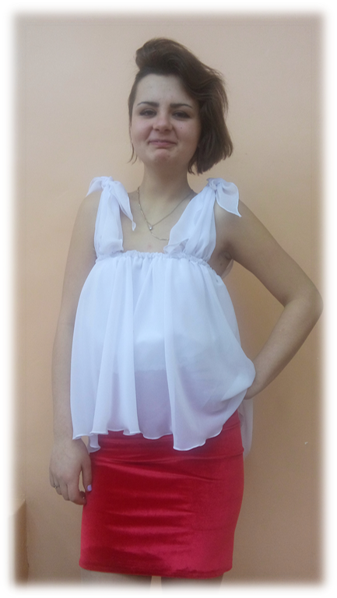
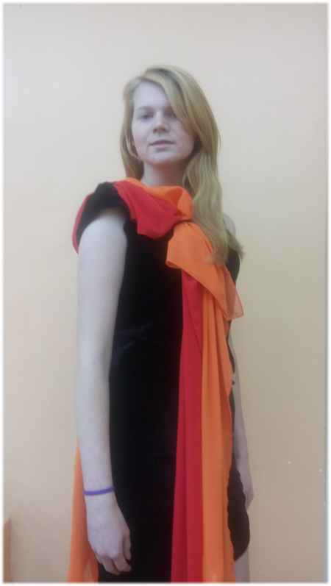
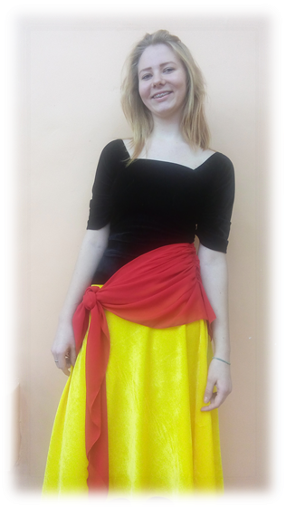
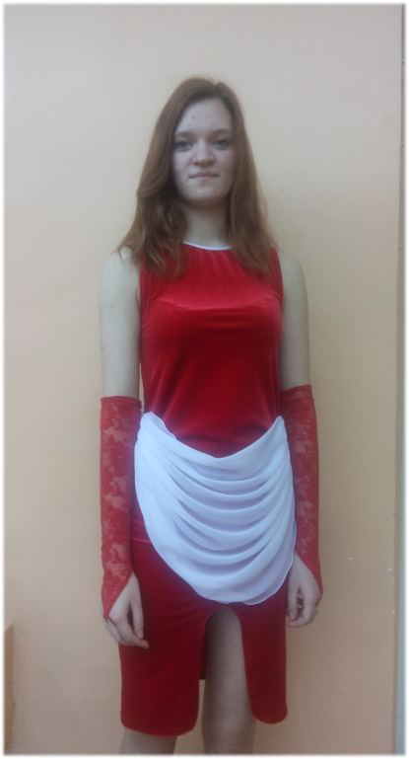
СУЗІР’Я ЄДНОСТІ
LITHUANIA
FRANCE
POLAND
BELGIUM
GERMANY
AUSTRIA
Notes:
Austria
Belgium
France

Slide 15
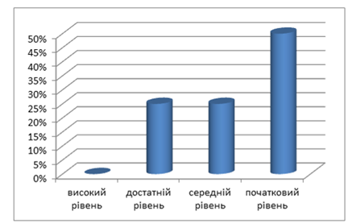
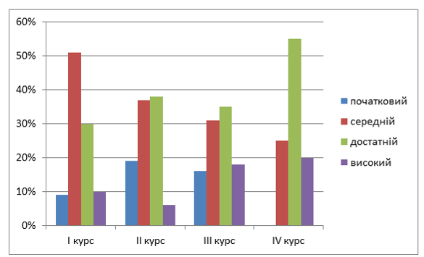
РЕЗУЛЬТАТИ ДОСЛІДЖЕННЯ
ЗРОСТАННЯ РІВНЯ УСПІШНОСТІ УЧНІВ З І КУРСУ (ПРЕДМЕТ «АНГЛІЙСЬКА МОВА») ДО ІV КУРСУ (ДИСЦИПЛІНА «АНГЛІЙСЬКА МОВА ЗА ПРОФЕСІЙНИМ СПРЯМУВАННЯМ»
СТАН ВОЛОДІННЯ АНГЛІЙСЬКОЮ МОВОЮ СЕРЕД ПЕДАГОГІЧНИХ ПРАЦІВНИКІВ
Notes:
Austria
Belgium
France

Slide 16


Slide 17


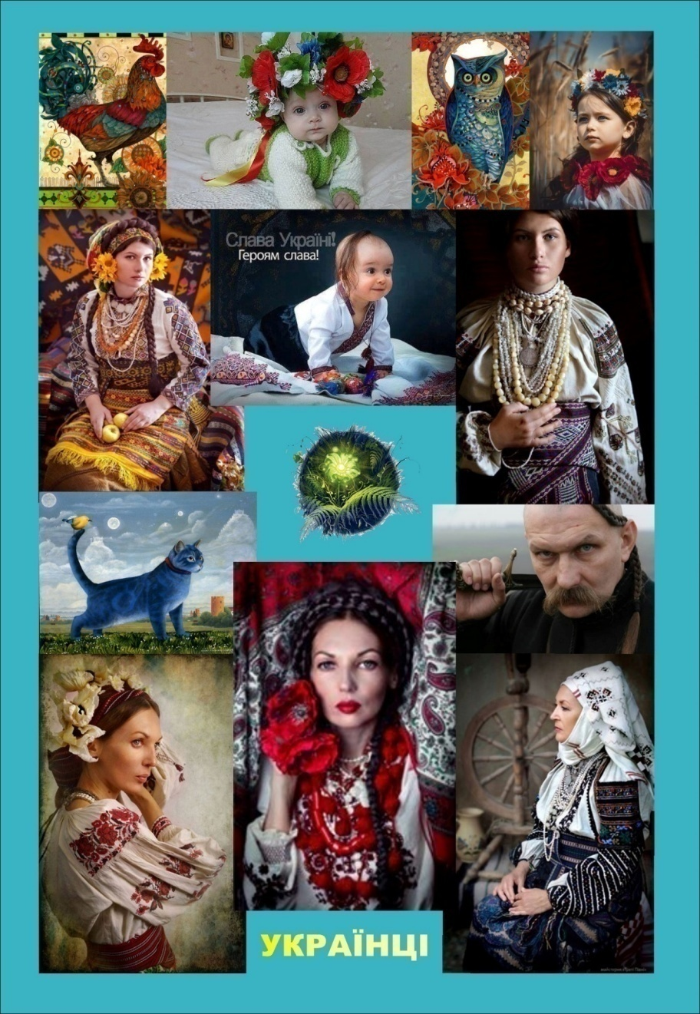
Хто ми є?
Звідки ми родом?
Де наше коріння і хто
наші предки?
Що значить національний код і
чому це важливо?
Чим пишаються українці?
Чому вишиванка – душа нашого
народу?
Як відображається міфологічна
складова національного образу в
літературі?
В чому полягає символізм
українського народного костюму?

Slide 18
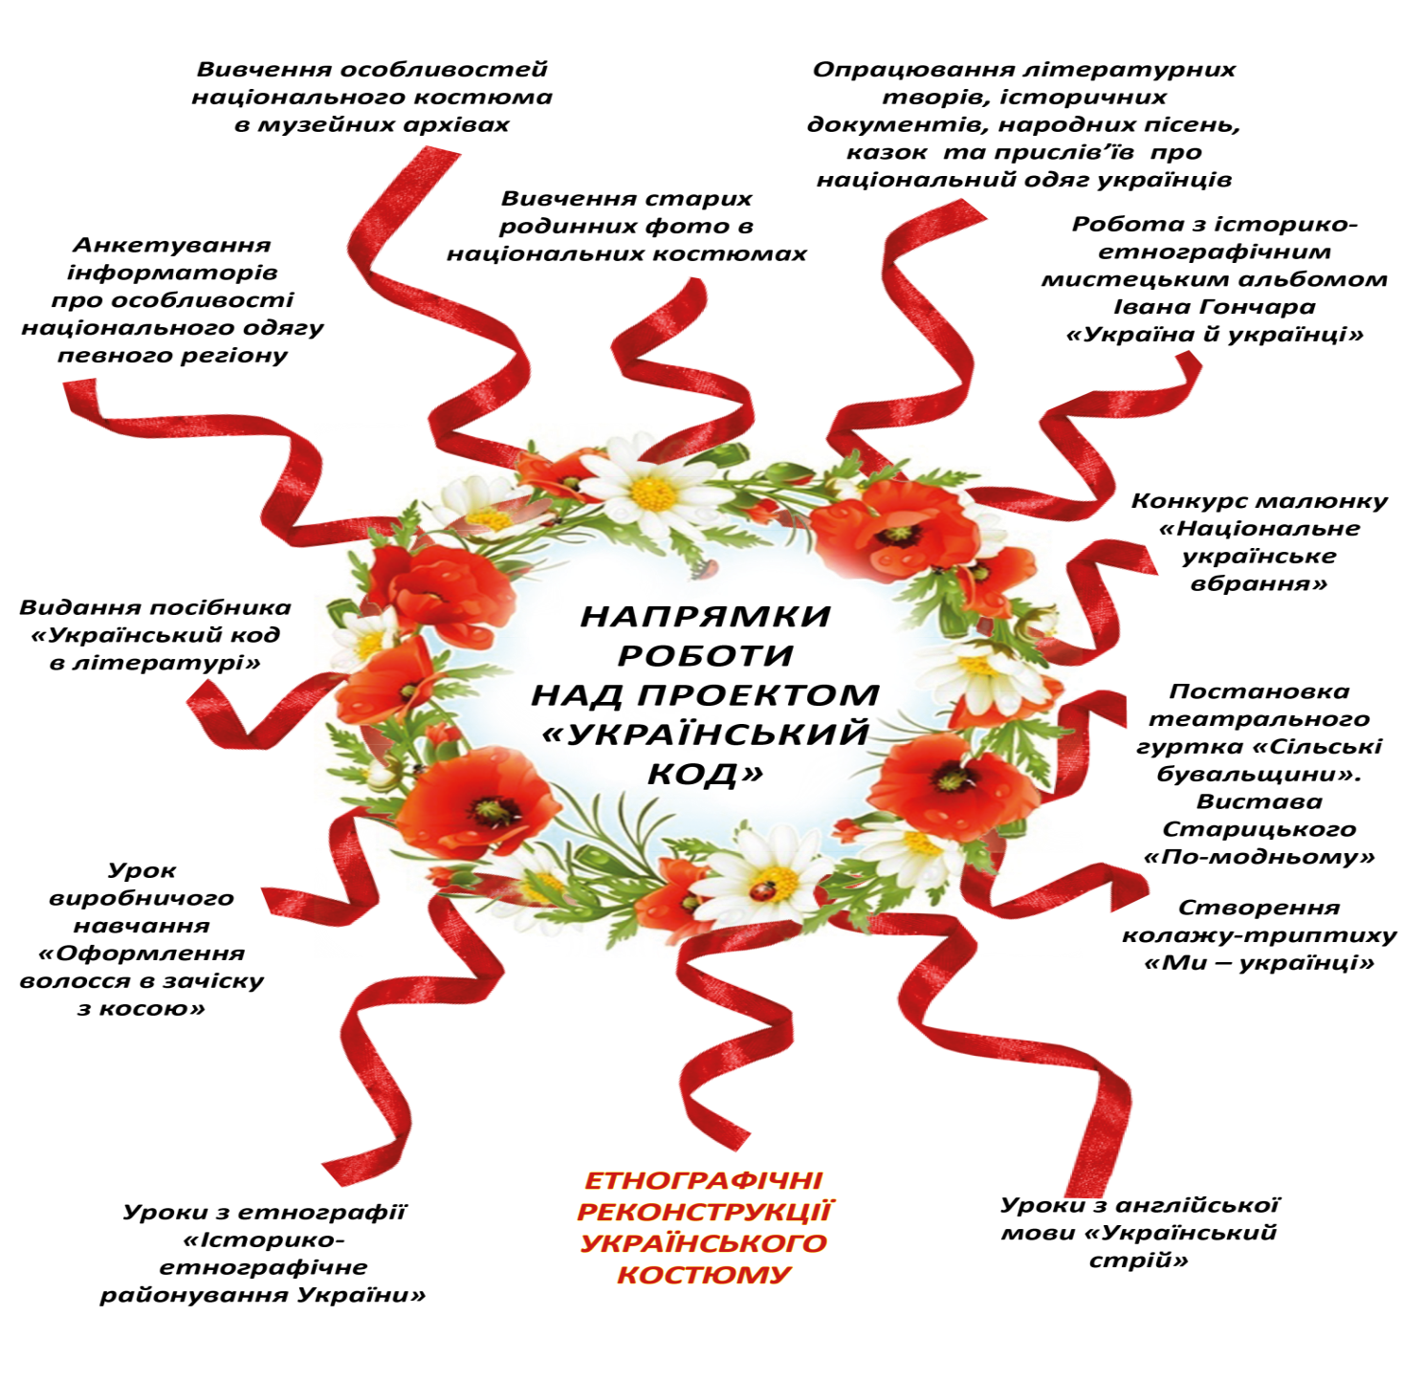

Slide 19

Проект “Український код” в начальних дисциплінах
Історія костюму та зачіски;
Конструювання одягу;
Етнографія;
Історія України;
Спеціальне малювання;
Культурологія;
Художня культура;
Технологія виготовлення одягу;
Українська література;
Художнє моделювання зачіски;
Перукарська справа;
Історія мистецтв;
Обладнання швейних підприємств;
Матеріалознавство;

Slide 20
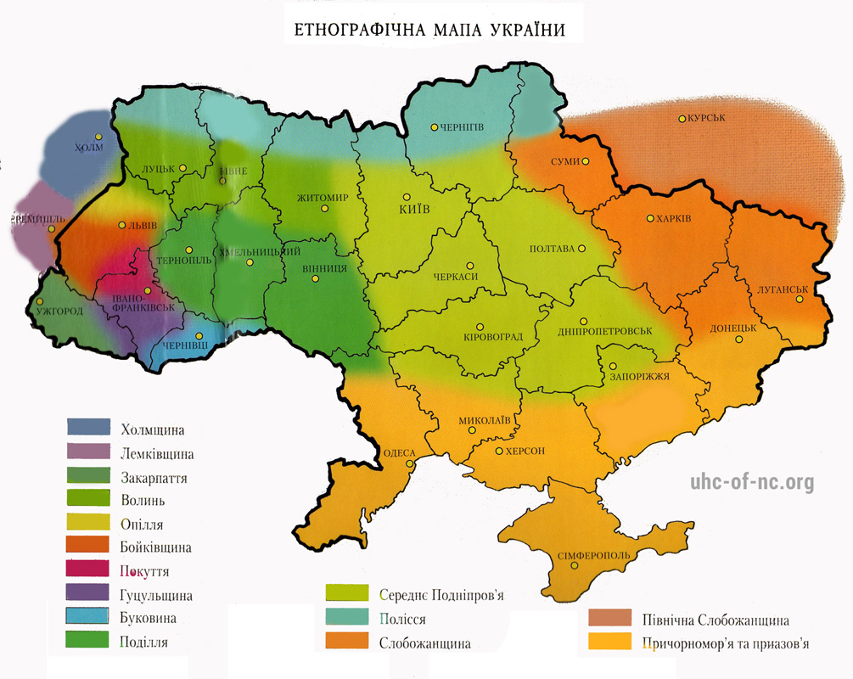
МЕТОДИЧНИЙ КОМПЛЕКС ПРОЕКТУ
Етнографічне районування України

Slide 21
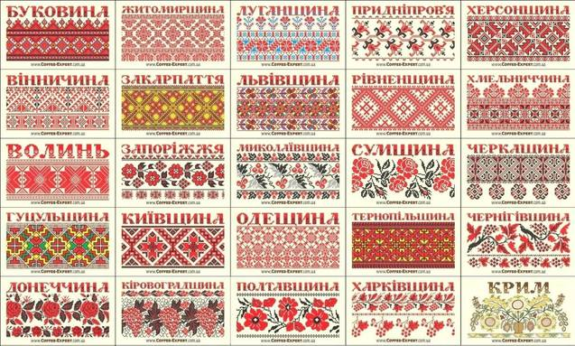
МЕТОДИЧНИЙ КОМПЛЕКС ПРОЕКТУ
Від Львова до Луганська – особливості вишиванок різних регіонів

Slide 22
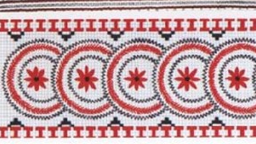
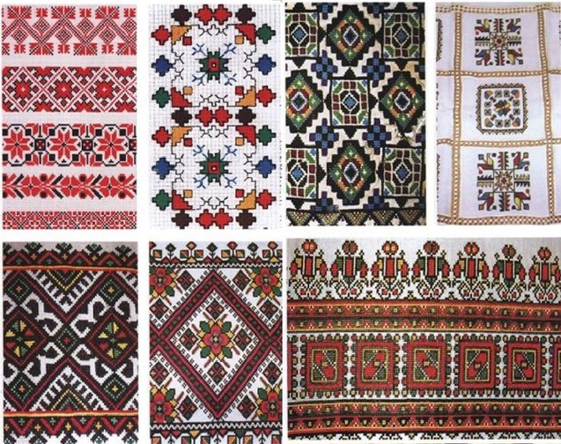
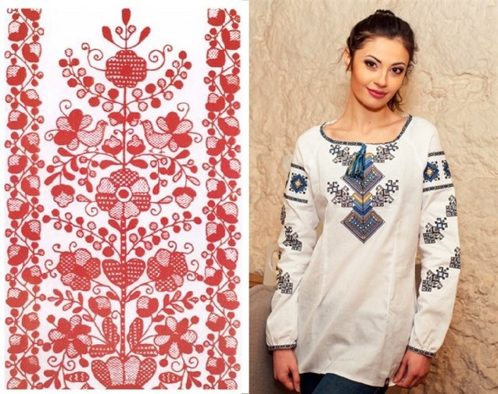
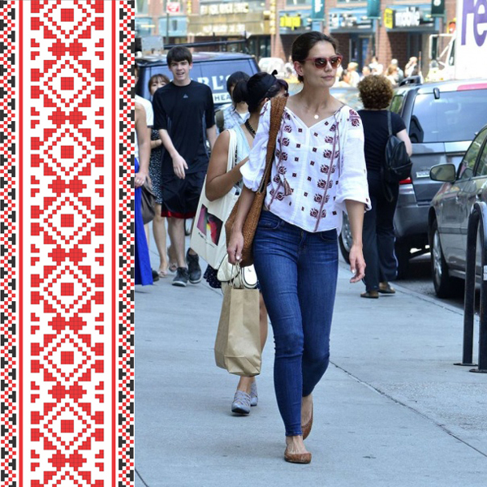
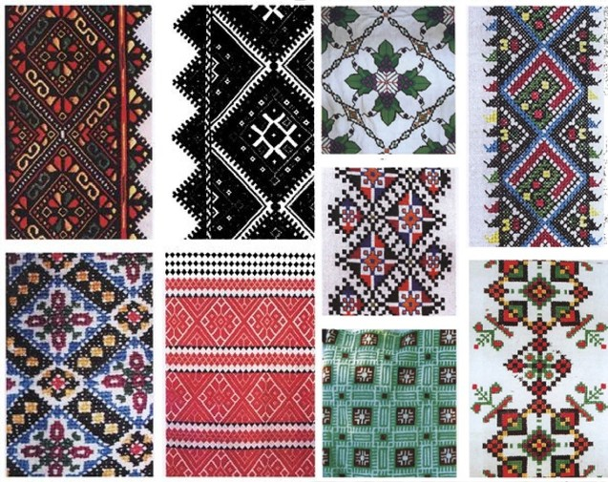
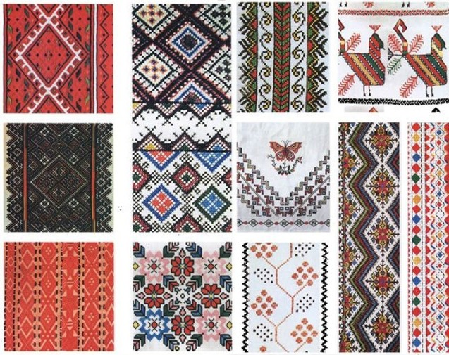
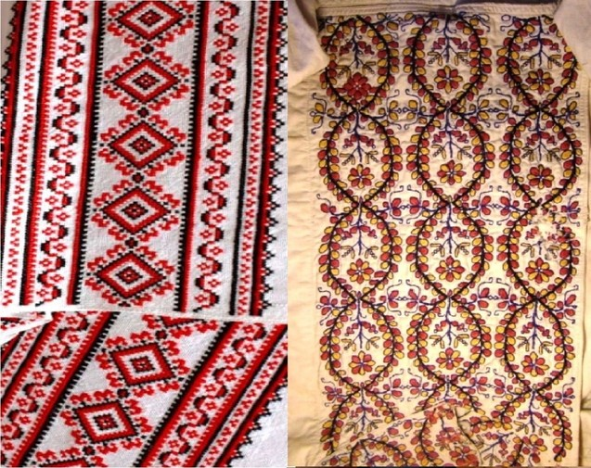
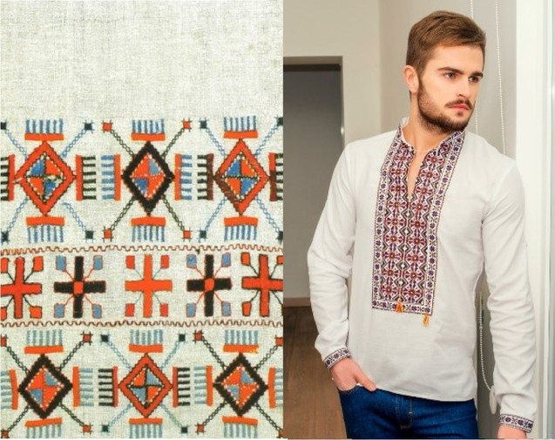
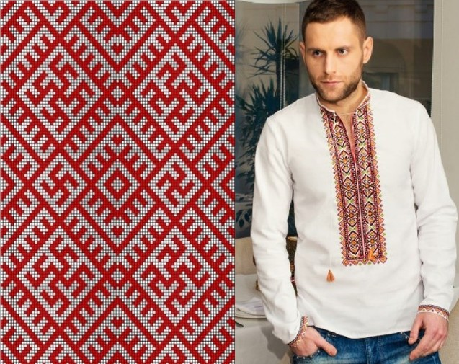
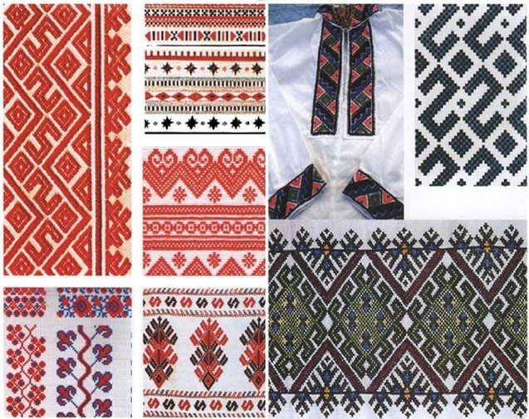
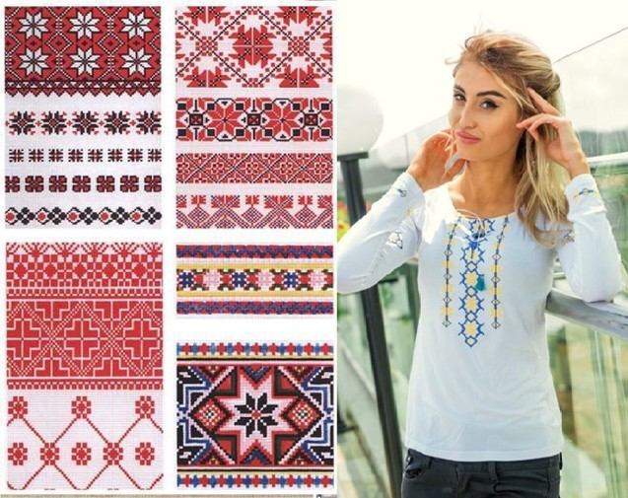
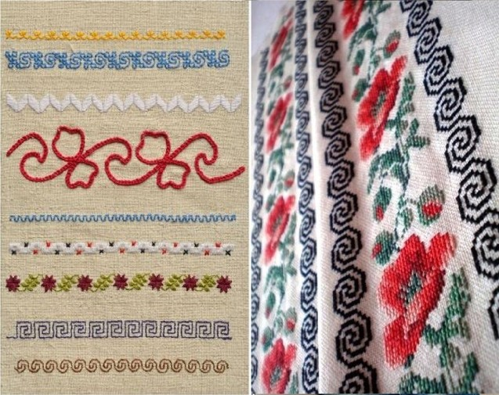
МЕТОДИЧНИЙ КОМПЛЕКС ПРОЕКТУ
Таємничі коди предків: 12 головних символів української вишивки
Коло | Квадрат | Світове дерево | Ромб
Трикутник | Шеврони | Спіпаль | Хрест
Сварга | Ключі | Повна рожа | Кривий танець

Slide 23
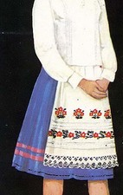
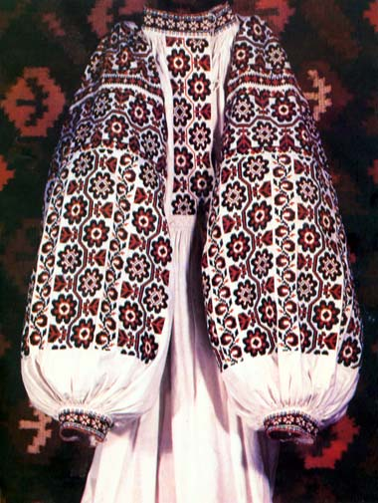
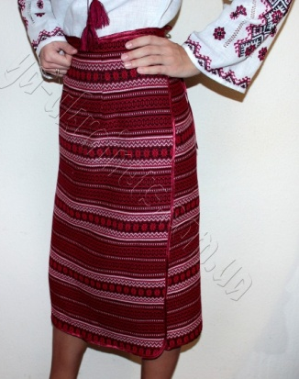
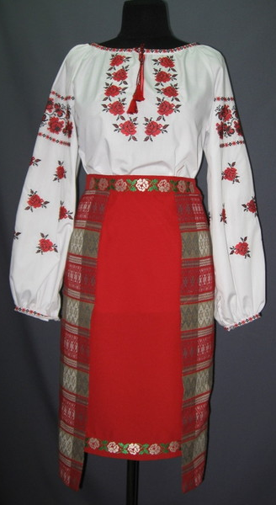
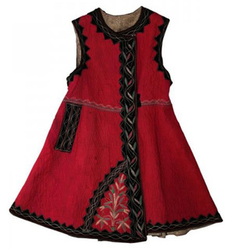
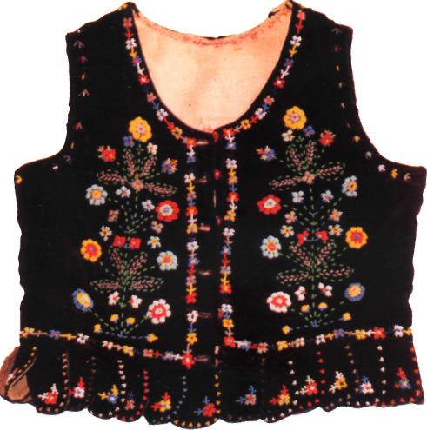
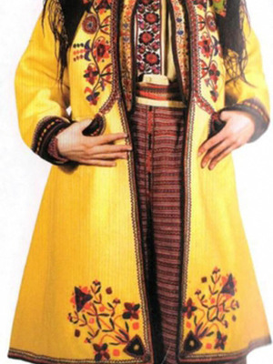
МЕТОДИЧНИЙ КОМПЛЕКС ПРОЕКТУ
Український народний жіночий костюм
фартух
плахта
сорочка
лейбик
керсетка
кептар

Slide 24
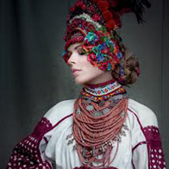
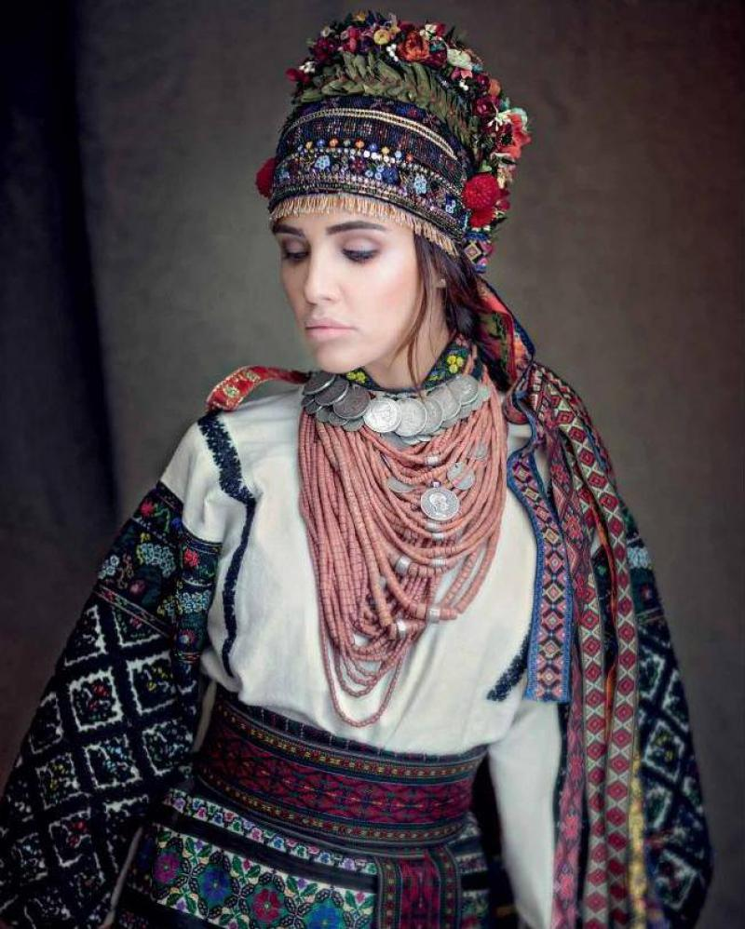
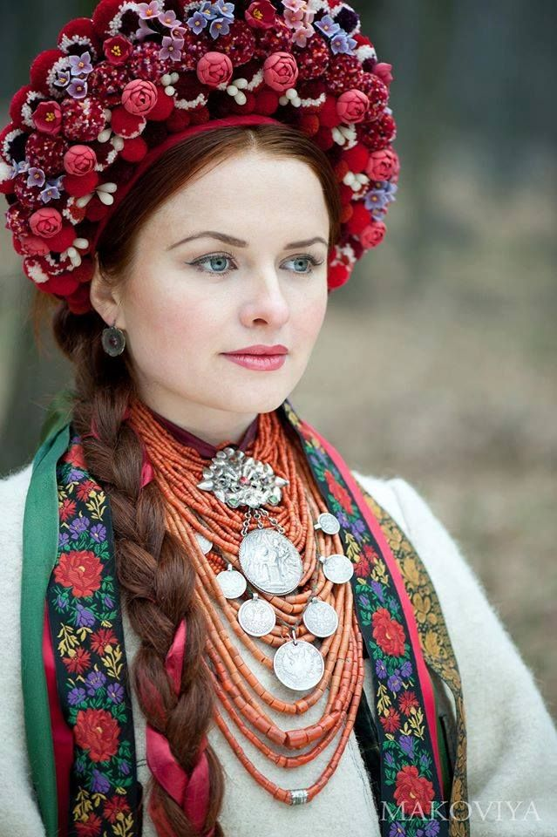
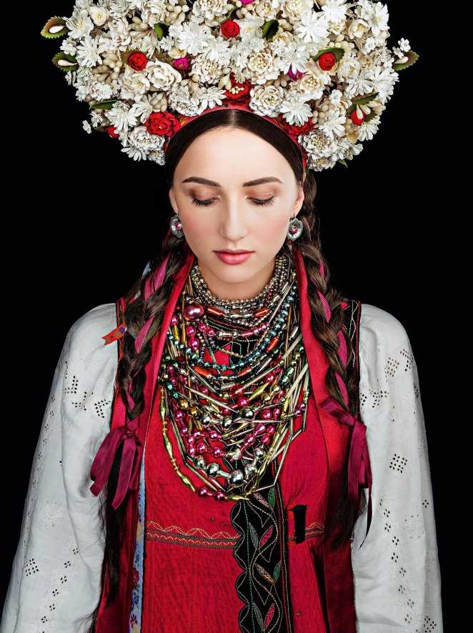
МЕТОДИЧНИЙ КОМПЛЕКС ПРОЕКТУ
Аксесуари в українському костюмі. Прикраси

Slide 25
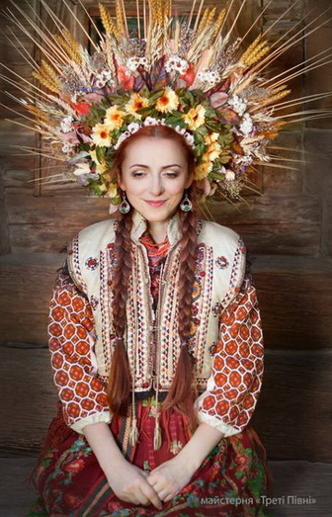
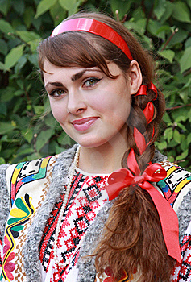
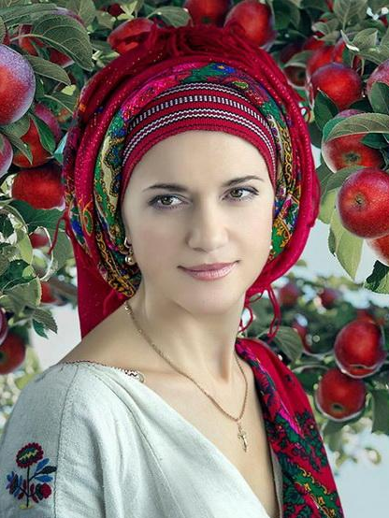
МЕТОДИЧНИЙ КОМПЛЕКС ПРОЕКТУ
Українські жіночі зачіски

Slide 26




МЕТОДИЧНИЙ КОМПЛЕКС ПРОЕКТУ
Українські жіночі головні убори

Slide 27


МЕТОДИЧНИЙ КОМПЛЕКС ПРОЕКТУ
Матеріали та способи їх обробки для виготовлення національного одягу

Slide 28




МЕТОДИЧНИЙ КОМПЛЕКС ПРОЕКТУ
Крій українського народного одягу

Slide 29









МЕТОДИЧНИЙ КОМПЛЕКС ПРОЕКТУ
Технологія проектування юпки (свитки)

Slide 30









МЕТОДИЧНИЙ КОМПЛЕКС ПРОЕКТУ
Техніки зшивання деталей української сорочки

Slide 31
ПОШУКОВА РОБОТА
Дослідницько-аналітичний етап
Анкетування інформаторів про особливості національного одягу певного регіону
Вивчення старих родинних фото
Вивчення особливостей національного костюма в музейних архівах
Опрацювання літературних творів, історичних документів, народних пісень, казок та прислів'їв про національний одяг українців

Slide 32





Зліва мама Щербій Н.І. 1945 р.
Бабуся Колосюк Є.К. 1929 р.
В костюмі нареченої гуцулки учениця училища Костюминська Н. 1971 р.

Slide 33




Учні групи № 21, 22, 11, 12

Slide 34






Учні груп № 19, 39, 16

Slide 35




НАЦІОНАЛЬНОГО МУЗЕЮ УКРАЇНСЬКОГО НАРОДНОГО ДЕКОРАТИВНОГО МИСТЕЦТВА
Учні групи № Дв-2, 15, 25

Slide 36







МУЗЕЙ ОЛЕКСИ ДОВБУША
(село Космачі Косівського району Івано- Франківської обл.)
Викладач Дзюбенко О.І.

Slide 37
ПОШУКОВА РОБОТА
ЕТАП ТВОРЧОГО РОЗВИТКУ
Конкурс малюнків «Національне українське вбрання»
Проект в уроках з етнографії, англійської мова та виробничого навчання
Вистави театрального гуртка
Етнографічні реконструкції українського костюму

Slide 38









УРОКИ З ЕТНОГРАФІЇ

Slide 39





УРОКИ АНГЛІЙСЬКОЇ МОВИ

Slide 40







УРОК ВИРОБНИЧОГО НАВЧАННЯ ЗА ПРОФЕСІЄЮ «ПЕРУКАР (ПЕРУКАР-МОДЕЛЬЄР)»

Slide 41




КОНКУРС МАЛЮНКА УКРАЇНСЬКОГО КОСТЮМУ

Slide 42



ВИСТАВИ ТЕАТРАЛЬНОГО ГУРТКА
«СІЛЬСЬКІ БУВАЛЬЩИНИ»,
ХУДОЖНІЙ КЕРІВНИК ЧЕРНИШ Н.М.

Slide 43







РЕКОНСТРУКЦІЯ УКРАЇНСЬКОГО КОСТЮМУ
Чорна М.В.
Левченко І.В.
Крівенцева О.В.
Костюминська Н.І.
Штипа С.В.

Slide 44









Slide 45








ОФОРМЛЕННЯ ПРОЕКТУ
Комп'ютерна верстка та дизайн
Дєдова Ю.В., Назаренко К.О.

Slide 46






Останні приготування перед захистом проекту

Slide 47





17.02.2017 р. – відбірковий захист проекту

Slide 48



Полтавщина
Прикарпаття
Слобожанщина

Slide 49




Одещина
Тернопільщина
Київщина
Буковина

Slide 50



Slide 51

В результаті реалізації методу проектів:
Учні:
самостійно отримують відсутні у них знання з різних джерел;
вчаться користуватися цими набутими знаннями для вирішення пізнавальних і практичних завдань;
набувають комунікативних вмінь, працюючи в різних групах;
розвивають особистісні дослідницькі вміння (виявлення проблем, отримання інформації, спостереження, проведення експерименту, його аналізу, побудови гіпотез, узагальнення тощо);
розвивають системне мислення.

Slide 52

Дякую за увагу!

